Slide 1


Lifocus
DESIGNED BY DIMENSIONS
软件1602班
谢康培、万梓枫、刘雯、郝艺凡

Slide 2
CONTENT
1
2
项目简介
目标与解决思路
3
4
技术路线与实现方案
项目展示

Slide 3
ONE
项目简介

Slide 4

项目背景
Life
focus
rest
telephone
随着生活节奏的加快，人们的工作及学习压力也越来越大
经常使用电脑的人群需要保持专注、规划时间
也需要通过阅读等方式休息及分享生活
手机APP在工作时间使用不便、内容单一

Slide 5

四大模块
S
W
T
O
时间足迹
禅境花园
旅行日志
阅读空间

Slide 6
项目目标
增加旅行日志和阅读空间模块，使网站内容更丰富
100%
以时间规划为主线
提供多种背景图片及音乐，改进用户体验
简化“计时—完成任务”流程，减少操作时间及复杂度

Slide 7
TWO
设计与解决思路

Slide 8

9.3-9.4
准备阶段
确定项目主题及小组成员分工
设计阶段
9.5-9.9
概要设计、界面原型设计、需求分析及文档编写
9.10-9.17
编码阶段
前后端代码编写及各模块整合
测试阶段
9.18-9.20
系统测试及文档整合

Slide 9
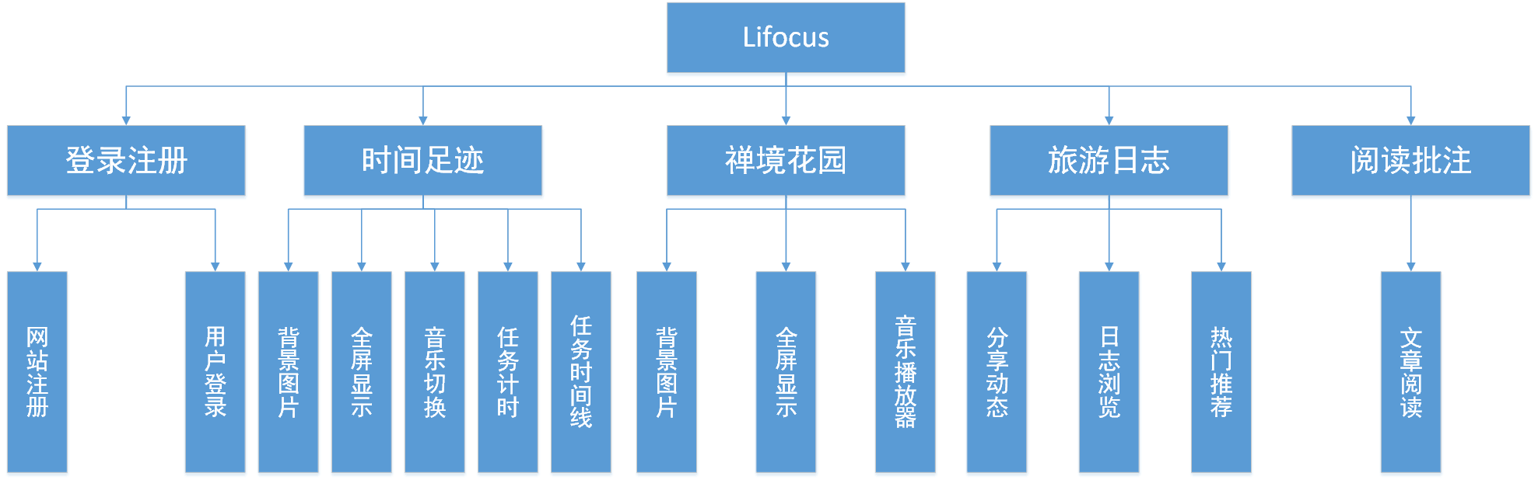
功能设计

Slide 10
THREE
技术路线
与实现方案

Slide 11
技术大纲
前端：animate css3动画库
bootstrap
jquery
owl carousel(幻灯片框架）
后端：spring boot集成mybatis
使用restful实现了前后端分离
mybatisGenerator插件的使用
数据库长文本分页存储提高索引效率

Slide 12
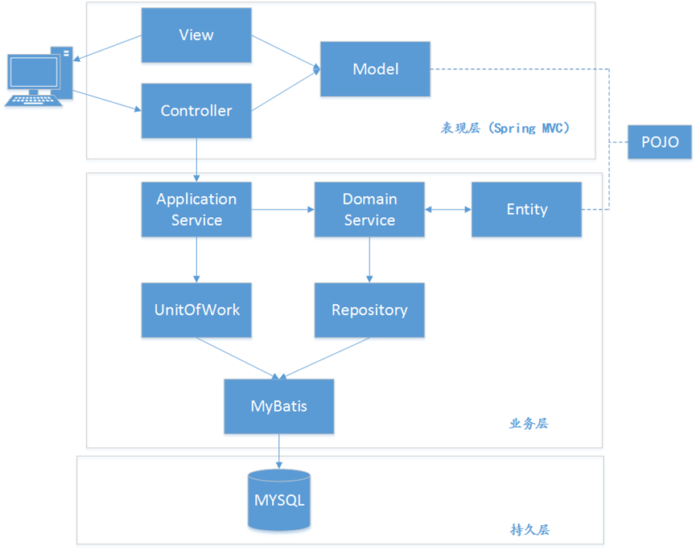
Web架构
Spring Boot+Restful

Slide 13
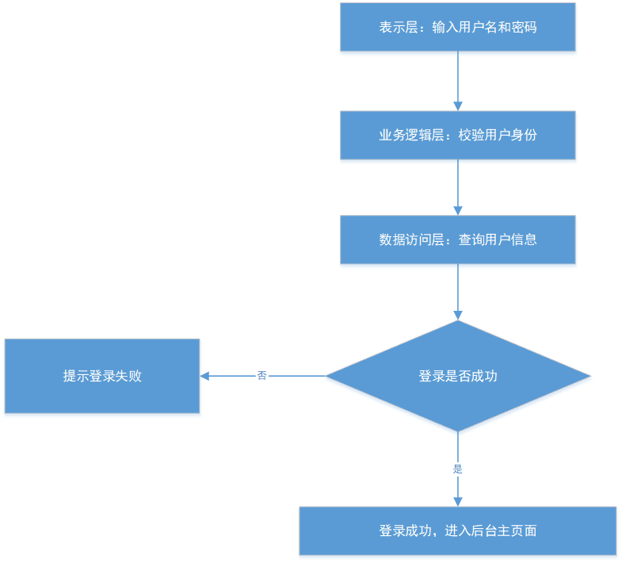
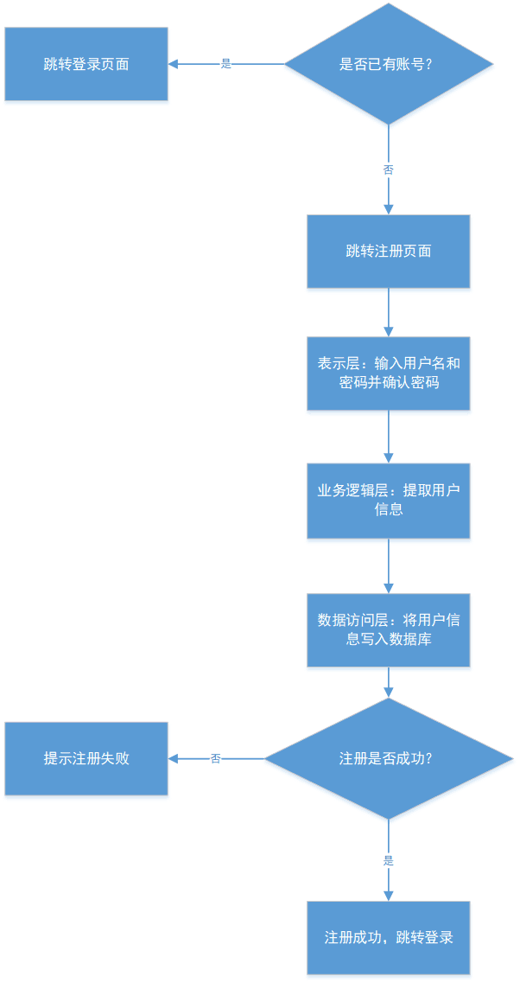
登录注册模块

Slide 14
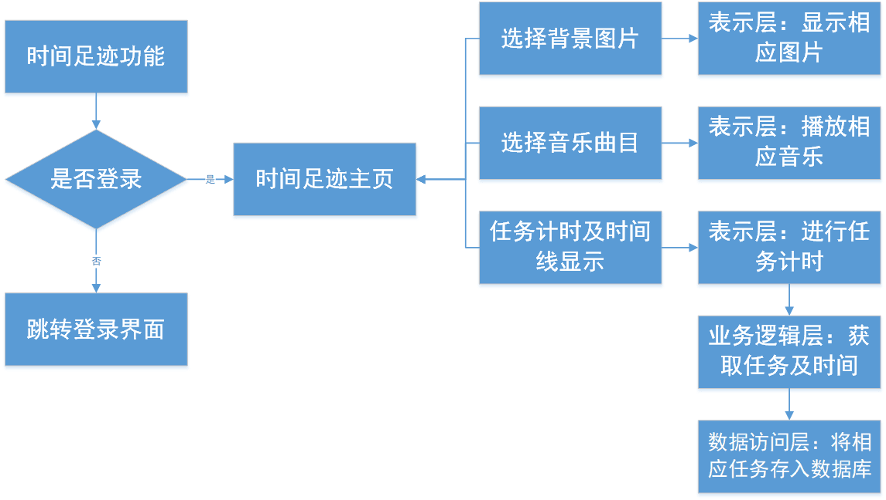
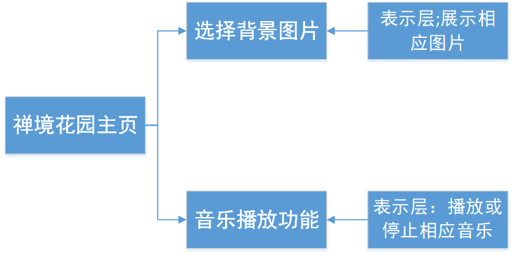
功能模块

Slide 15
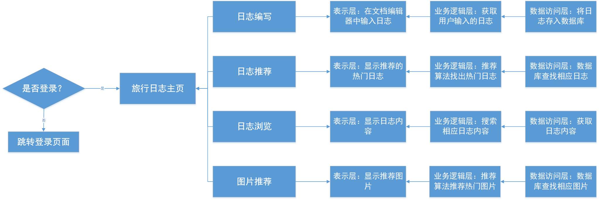
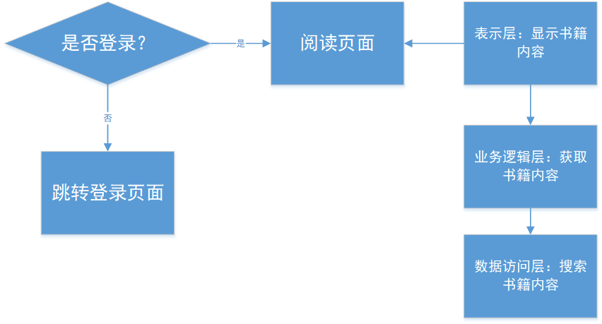
功能模块

Slide 16
FOUR
项目展示

Slide 17




OUR TEAM
谢康培
万梓枫
郝艺凡
刘雯
组长划水
博客模块+阅读模块后台
大佬A
LIFocus模块+前端
大佬B
数据库+前端+UI
大佬C
前端页面+文档编辑+UI

Slide 18
SUMMARY
OUR TEAM IS THE BEST ONE
学的是技术，讲的是情怀

Slide 19
Thanks

